Slide 1
OUTDOOR MAR / MEER 4 WINDSURF, PADDLE SURF, ESQUÍ ACUÁTICO, PESCA ******** WINDSURFEN, PADDELSURFEN, WASSERSKI, FISCHEN ******** WINDSURF, PADDLE SURF, AQUATIC SKI, FISHING

Slide 3
WINDSURF, PADDLE SURF, ESQUÍ ACUÁTICO, PESCA ******** WINDSURFEN, PADDELSURFEN, WASSERSKI, FISCHEN
 | ACTIVIDAD | NOMBRE DE LA EMPRESA | DIRECCIÓN POSTAL | TELÉFONO | PÁGINA WEB (www.) | MAIL (@)
1 | Paddleboards Paddlesurfen Paddlesurf | Splash gomera | Edificio Playa Santiago, Local 10 Calle Santiago Apóstol, 38810 Playa Santiago | 626 658 901 | http://www.splashgomera.es/ | http://www.splashgomera.es/contact-us
2 |  | Ymaguara | Calle Mayor, 5, 38840 Vallehermoso, | +(34) 922 800 329 / + (34) 645 927 650 | http://ymaguara.com/ | info@ymaguara.com
3 | Esquí acuático Wasserski Aquatic Ski | Club Náutico | Av. los Descubridores, S/N 38800 SAN SEBASTIAN DE LA GOMERA | 922141280 |  | clubnauticogomera@hotmail.com
4 | Windsurf Windsurfen Windsurf | Club nautico | Av. los Descubridores, S/N 38800 SAN SEBASTIAN DE LA GOMERA | 922 141 280 |  | clubnauticogomera@hotmail.com
5 | Pesca Angeln Fishing | Club de Pesca Nautica Deportiva la Hila | Calle Virgen de Guadalupe, 16 38800 San Sebastián de la Gomera | 922 87 29 18 | https://plus.google.com/112798733713521804343/about?hl=es | info@clubdepesca.com

Slide 4
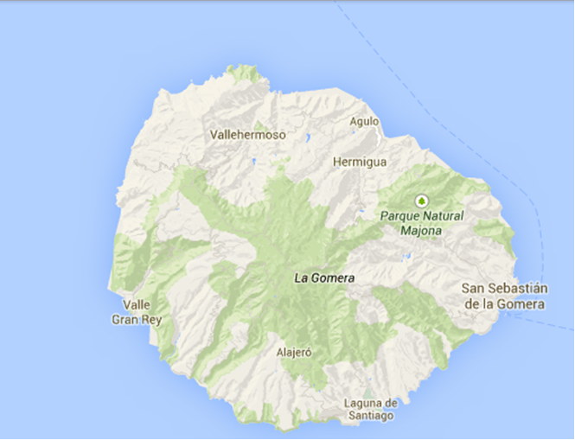
2 PADDLEBOARD
3 ESQUI ACÚATICO
4 WINDSURF
5 PESCA
1 PADDLEBOARD

Slide 5
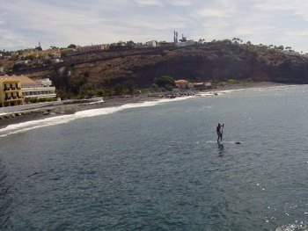
1 Paddleboards/Paddlesurfen/Paddlesurf
Splash gomera
Ref.: http://www.splashgomera.com/water-sports-excursions/kayaks-paddleboards
Si nunca lo has intentado antes - no te preocupes, te podemos enseñar como empezar rápido y seguro. Puede llamarme para mas detalles si lo desea.
Wenn Sie es noch nie ausprobiert haben - keine Sorge, wir können Ihnen zeigen, wie Sie schnell und sicher loslegen. Rufen Sie mich für weitere Informationen an.
If you have never tried it before – don’t worry, we can teach you to start quickly and safely. Call me for more details if you want.
j

Slide 6
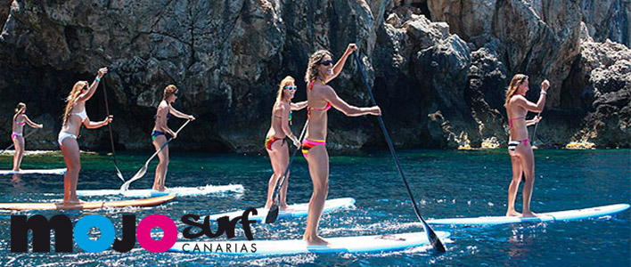
2 Paddleboards/Paddlesurfen/Paddlesurf
Ymaguara
Ref.: http://www.canarying.com/img/ofertas/50/Detalle_Img_01.jpg
Brindamos servicios de actividades turísticas por toda La Gomera, por la naturaleza haciendo actividades como senderismo, kayak en el mar o bicicletas por montaña.
Wir bieten für Touristen auf ganz La Gomera Aktivitäten an: Wandern, Kajakfahren oder Mountainbikes.
We offer services of tourist activities in the whole island of La Gomera: hiking in the natural park, kayak in the sea or riding bikes in the mountais.

Slide 7
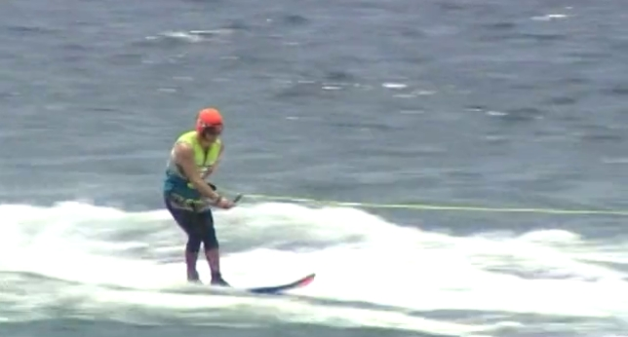
3 Esquí acuático/Wasserski/Aquatic ski
Club Náutico
Ref.: http://www.antena3.com/clipping/2013/09/10/00080/30.jpg
Entregamos la oportunidad de llevar a cabo en la capital de la isla la actividad de esquí acuático.
Wir bieten Ihnen in der Hauptstadt der Insel Wasserskilaufen an.
You can practise aquatic ski in the capital city of the island.

Slide 8
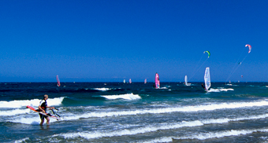
4 Windsurf/Windsurfen/Windsurf
Club Náutico
Ref.: http://www.turismodecanarias.com/Galerias/img/objetovisual/water-sport/ov_windsurf_tenerife.png
Damos la oportunidad por medio de Club Náutico de realizar en San Sebastián, la actividad
acuática de windsurf.
Wir bieten Ihnen im Yacht Club in San Sebastian Windsurfen an.
Practise also windsurf in the Nautical Club in San Sebastián.

Slide 9
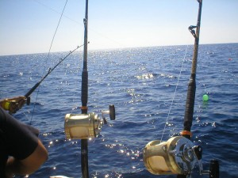
5 Pesca/Angeln/Fishing
Club de Pesca Nautica Deportiva la Hila
Ref.: http://www.marcanario.com/wp-content/uploads/2010/06/pesca-de-altura-300x225.jpg
Ofrecemos la ocasión de disfrutar de una buena pesca gracias al Club de Pesca Náutica Deportiva la Hila.
Wir bieten Ihnen die Chance, einen guten Fischfang zu machen.
Thanks to the Nautical and sporty fishing club la Hila, you can enjoy a good day fishing in the Atlantic.

Slide 10
Regina 3°
Alberto 2°
Alexander 2°

